Slide 1

ANNUARIO STATISTICO DEL COMUNE DI PORDENONE
Presentazione dei dati 2019 e primi aggiornamenti al 2020
Presentazione del gioco didattico
CONFERENZA STAMPA 30 LUGLIO 2021
Ufficio di statistica

Slide 2

Principali contenuti del rapporto:
Imprese
Demografia
Turismo
I dati del comune di Pordenone
E tanto altro!
Incidenti
Ambiente
Ufficio di statistica
2

Slide 3

DEMOGRAFIA
AVVERTENZE!
Con i risultati del censimento della popolazione nel 2021 Istat ha ricalcolato il dato della popolazione residente.
Il processo di revisione Istat non è concluso.
Se vedete questo simbolo c’è stato un aggiornamento rispetto a quanto pubblicato nel rapporto annuale
3

Slide 4
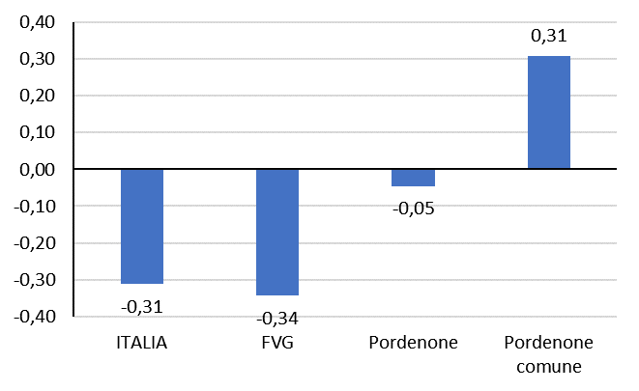
Pordenone è in controtendenza
Variazione % della popolazione residente nel 2019 rispetto al 2018
Fonte: elaborazione su dati Istat
4

Slide 5
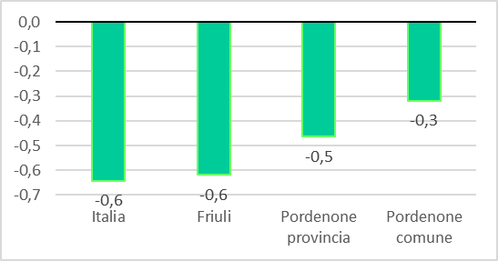
Pordenone contiene i danni della crisi demografica!
Variazione % della popolazione residente nel 2020 rispetto al 2019
Fonte: elaborazione su dati Istat
5

Slide 6
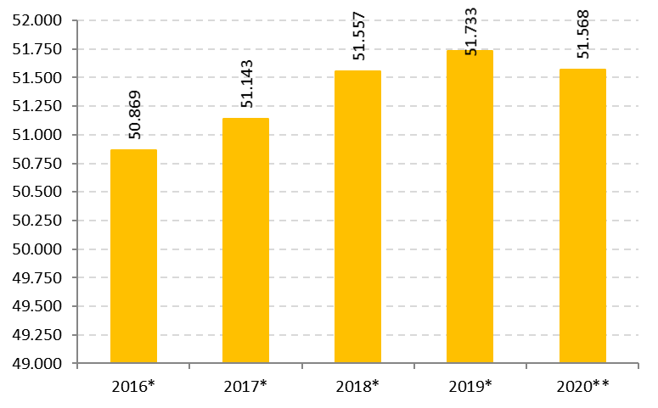
Quanti sono i residenti al 31 dicembre 2020?
+176
-165
aggiornamento: il dato provvisorio del 2020 è di 51.568 persone
Tutta la serie storica è stata ricalcolata da ISTAT per effetto del censimento permanente della popolazione
6

Slide 7
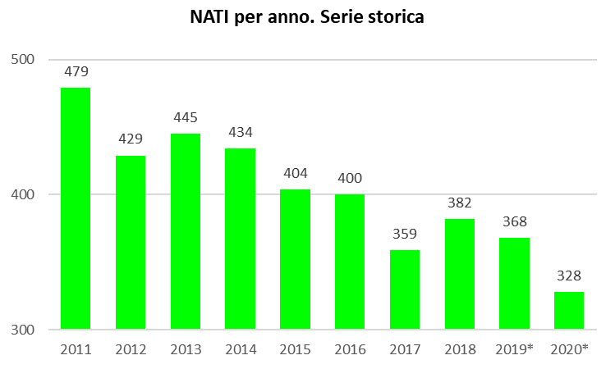
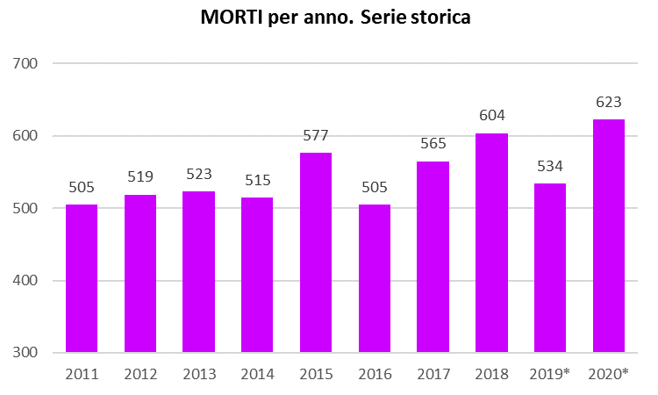
NATI, MORTI E SALDO NATURALE
Il saldo naturale è ovviamente negativo
7

Slide 8
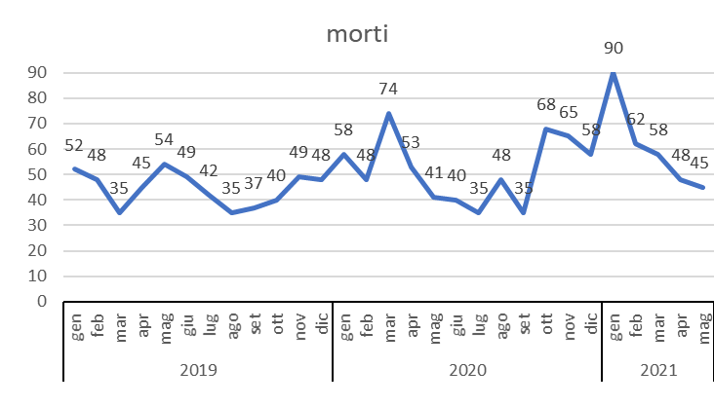
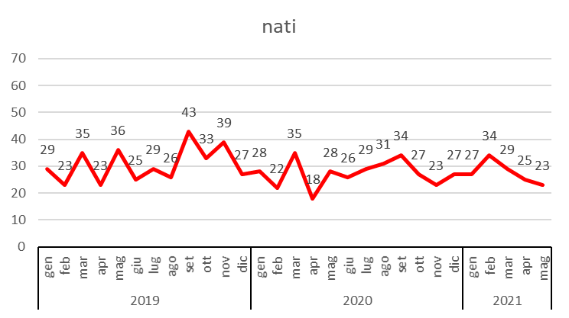
Effetto del covid e delle azioni di contenimento sulla popolazione
L’impatto del covid sulle nascite si vede con un ritardo di nove mesi, quindi da fine 2020.
L’inizio del 2021 vede a Pordenone dati migliori rispetto a quelli medi nazionali.
8

Slide 9

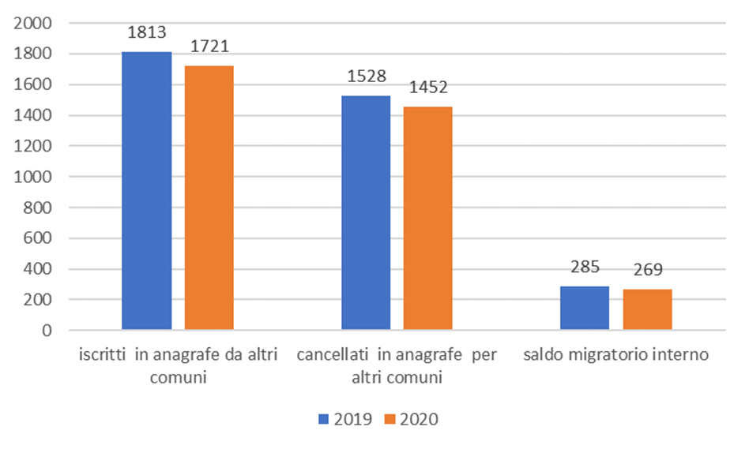
SALDO MIGRATORIO INTERNO*
Nel 2019 e 2020 il comune ha attratto dagli altri comuni d’Italia nuove persone, sia italiane che straniere
*=iscrizioni meno cancellazioni (da e per altri comuni)
9

Slide 10
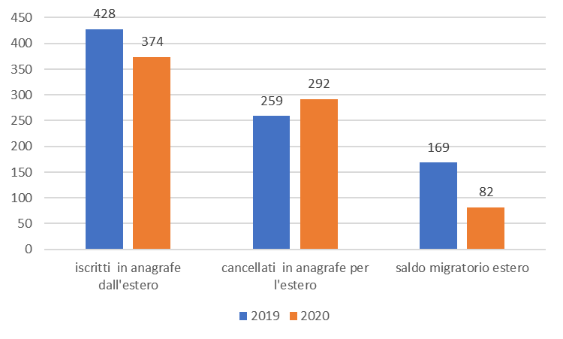
SALDO MIGRATORIO ESTERNO*
Nel 2019 e nel 2020 il comune ha attratto dall’estero nuove persone, principalmente straniere
10

Slide 11
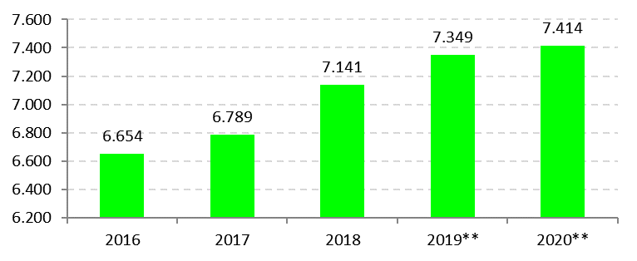
Quanti sono gli stranieri al 31 dicembre 2020?
7.414 persone
+208
+65
Nel 2020 l’incidenza è del 14,4% sul totale della popolazione
11

Slide 12
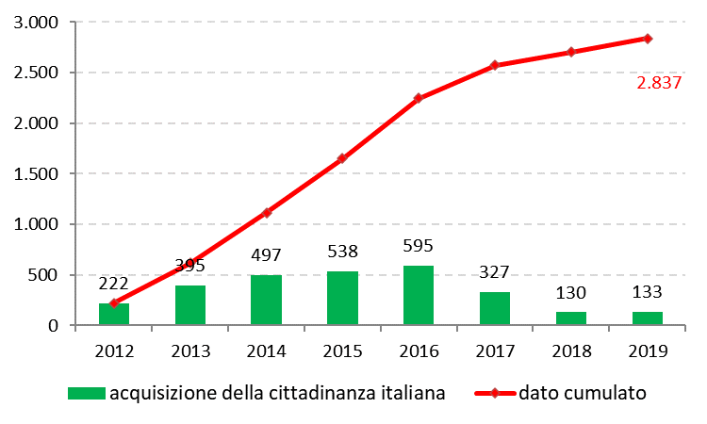

I NUOVI ITALIANI*
+133 nel 2019
+2.837 in 8 anni
Fonte: Istat
*Persone che hanno acquisito la cittadinanza italiana
Nel 2020 dall’anagrafe del comune risultano 292 nuovi italiani
12

Slide 13
Altre comunità presenti con almeno 100 individui al 2019

Slide 14
ECONOMIA
14

Slide 15
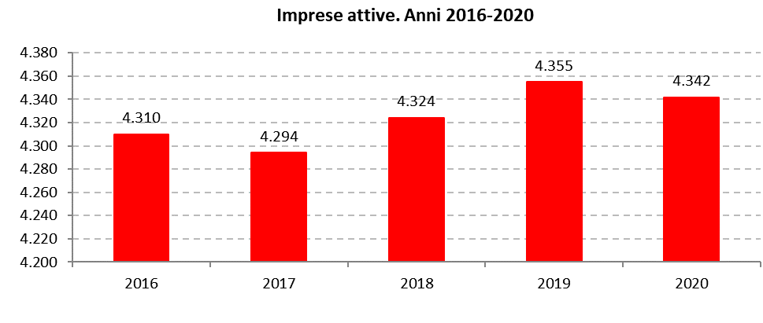
Quante sono le imprese attive con sede nel comune di Pordenone al 31 dicembre 2020?
4.342
rispetto al 2016:
+0,7%, malgrado il Covid
Fonte: Infocamere CCIAA PN UD
15

Slide 16
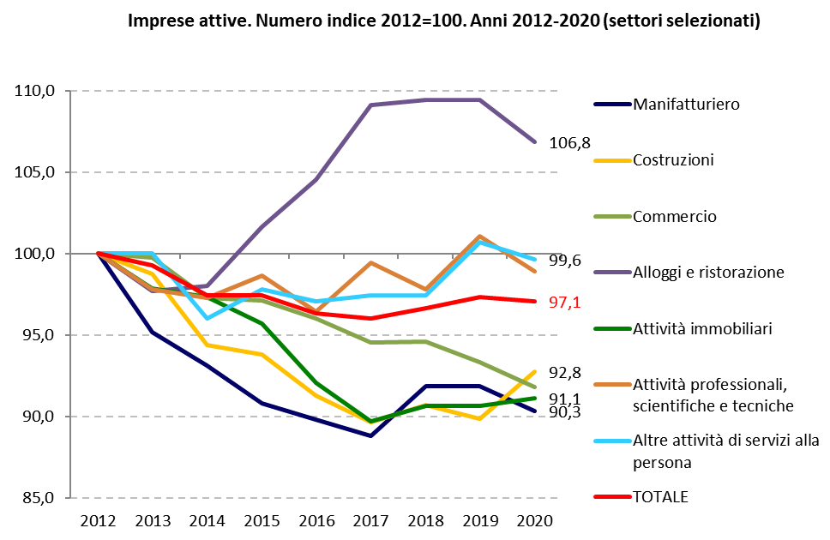
Come sono andati i diversi settori economici?
16

Slide 17
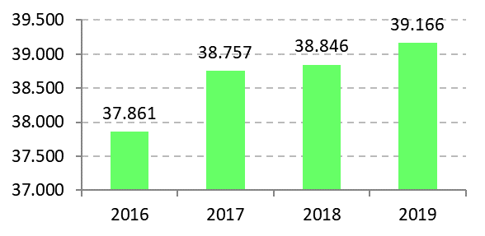
Numero dei contribuenti IRPEF nel comune di Pordenone. Anni di imposta 2016-2019
Rispetto al 2016: +3,4%
Fonte: MEF dipartimento finanze
17

Slide 18
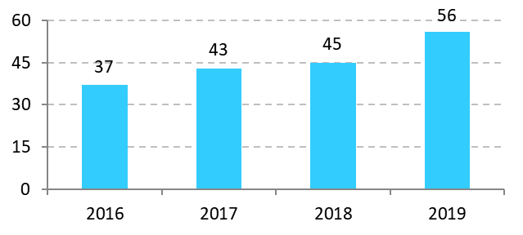
Turismo: numero di strutture ricettive.
Anni 2016-2019
+51,4% rispetto al 2016
Fonte: Servizio attività economiche Comune di Pordenone
18

Slide 19
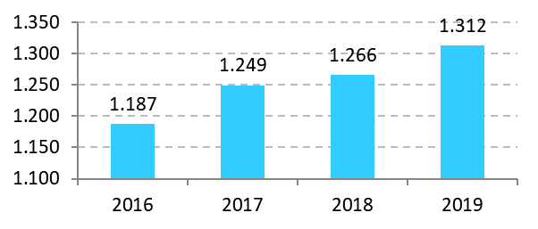
Posti letto delle strutture ricettive
Anni 2016-2019
+10,5% rispetto al 2016
Fonte: Servizio attività economiche Comune di Pordenone
19

Slide 20

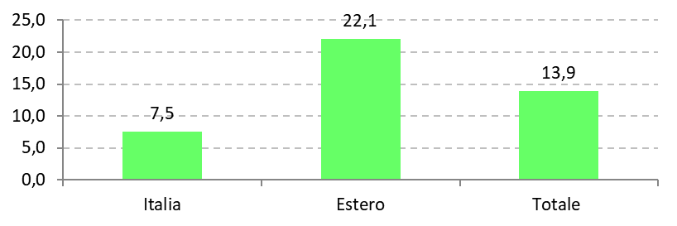

PRESENZE
Nel 2019 i turisti sono stati 55.510 e si sono fermati 137.894 giorni
Variazione % dei pernottamenti distinti tra italiani e stranieri rispetto al 2016
In crescita!
Il calo delle presenze nel 2020 rispetto al 2019 è stato del -43%, inevitabile
Fonte: PromoTurismo FVG
20

Slide 21
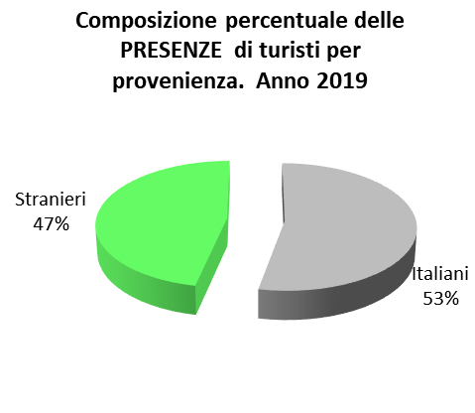
Nel 2020 dato il «blocco» degli arrivi dall’estero, gli italiani sono diventati il 76%
21

Slide 22
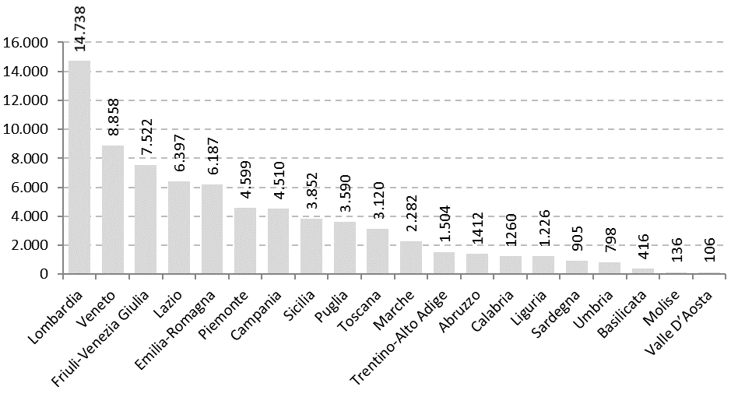
Chi sono i turisti italiani (presenze)?
Anno 2019
22

Slide 23
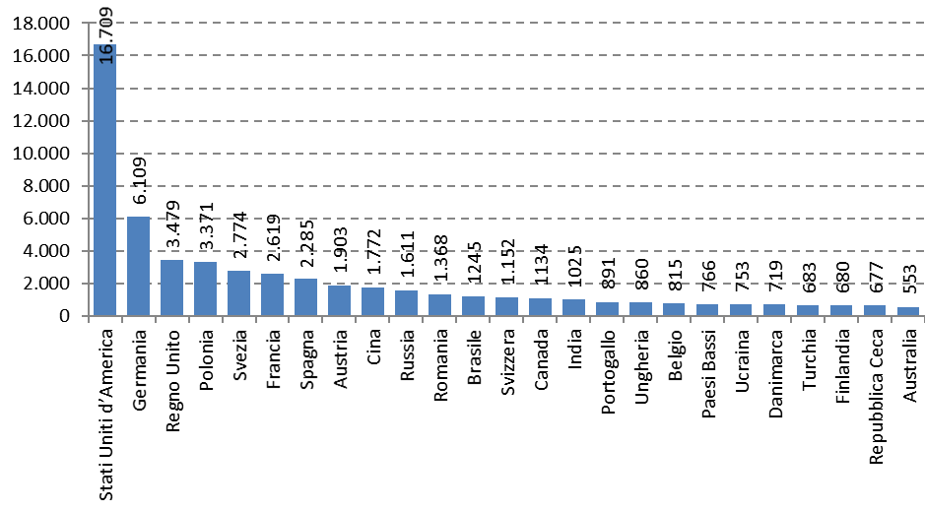
Chi sono i turisti stranieri (presenze)?
Anno 2019
23

Slide 24
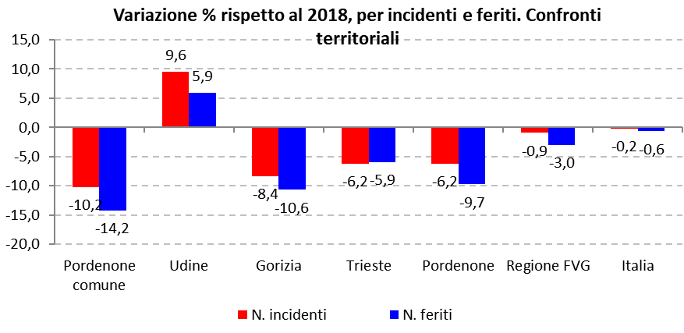
N° di incidenti, morti, feriti 2019.
Sono in calo!
Azzerati gli incidenti mortali
Tabelle complete e commento nel report dedicato già disponibile!
24

Slide 25

di cosa si tratta?
GIOCA E IMPARA CON I NUMERI DI PORDENONE
Progetto: Ufficio di Statistica del Comune di Pordenone
In collaborazione con: tirocinio universitario di Anna Monisso,
Università di Bolzano, facoltà di Economia
25

Slide 26
COSA È?
PERCHÉ LO PROPONIAMO?
È un quiz digitale che può essere usato da professori e studenti nella didattica a distanza, ma anche da tutte le persone che vogliono conoscere meglio Pordenone.
Obiettivo: promuovere la conoscenza del territorio, senza giudicare.
Il feedback sulle risposte è immediato e fornisce informazioni aggiuntive:
  «lo sapevi che…»?, nel caso di risposte esatte
  «indizi», nel caso di risposte errate
Ci sono tre livelli a difficoltà progressiva.
Si parte da dati puntuali e si arriva a concetti più astratti.

Slide 27
30 DOMANDE: alcuni esempi
Quanti sono gli abitanti di Pordenone?
Da dove vengono gli stranieri?
La popolazione cresce o cala?
A quanto ammonta il tasso di disoccupazione?
Cosa sono le forze lavoro?
  Quanti sono i turisti, da dove vengono?
In quali settori operano le imprese?
Quante sono le auto elettriche?
Vai al gioco
27

Slide 28
PERCHÉ QUESTA INIZIATIVA?
Nei comuni vengono raccolti ed elaborati moltissimi dati, un vero patrimonio spesso sconosciuto.
Conoscere il territorio che ci circonda può solo aiutare a compiere scelte importanti quali il percorso scolastico o lavorativo dopo le superiori.
PERCHÉ LA STATISTICA?
Saper trasformare dati in informazioni è importante per comprendere la realtà.
La statistica è una delle professioni emergenti, se pensiamo all’enorme sviluppo dei big data e alle opportunità che si aprono per chi sa utilizzarli.
28

Slide 29
PROGETTI FUTURI
Nel prossimo futuro vogliamo sviluppare un modulo dedicato all’educazione civica, in chiave locale, con la partecipazione degli studenti delle scuole superiori locali.
Per parlare ai giovani occorrono i giovani.

Slide 30
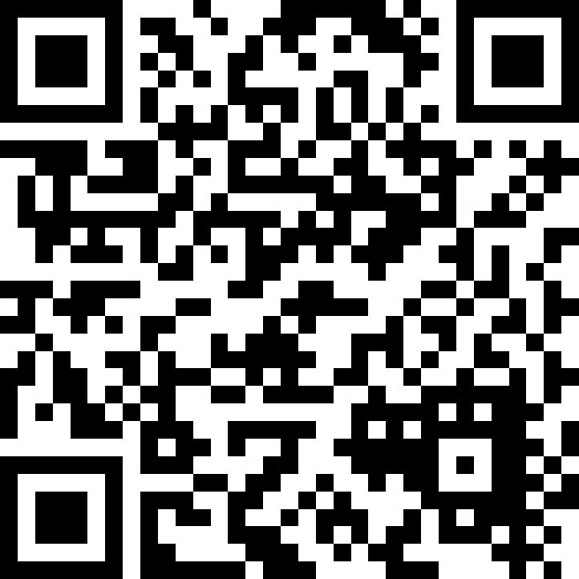
Volete sapere di più su Pordenone?
Allora provate il quiz e leggete l’annuario statistico!
Grazie per l’attenzione
Link al rapporto:
https://www.comune.pordenone.it/it/citta/scopri/statistica/annuario-statistico
30

